Slide 1
Обнаружение экзопланет Н.М. Солодухо
Ничто так не увлекает меня,
как звездное небо над головой…
Иммануил Кант

Slide 2
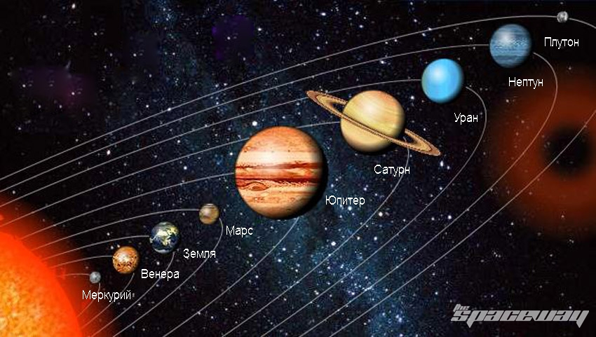
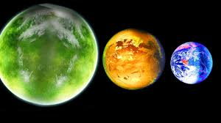
ЭКЗОПЛАНЕТЫ
Экзопланеты — это планеты, обращающиеся вокруг других звезд за пределами Солнечной системы.
Долгое время задача обнаружения планет возле других звёзд оставалась неразрешённой, так как планеты чрезвычайно малы и тусклы по сравнению со звёздами, а сами звёзды находятся далеко от Солнца (ближайшая — на расстоянии 4,24 световых года).
На сегодня открыто 3800 экзопланет, порядка 50 из них подобны Земле и претендуют быть обитаемыми.

Slide 3
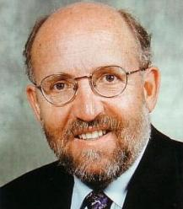
Первая экзопланета
Профессор М. Майор из Женевского университета (Швейцария), открывший в 1995 году первую экзопланету.
Первая открытая экзопланета напоминает Юпитер, она расположена очень близко от звезды, из-за чего температура ее поверхности достигает почти +1 000°С. Такой тип экзопланет, масса которых в сотни раз больше, чем у Земли, астрономы назвали «горячими газовыми гигантами», или «горячими Юпитерами».

Slide 4
Методы обнаружения экзопланет:
1. Прямое наблюдение 2.Транзитный метод 3. Метод Доплера 4.Метод периодических пульсаций 5.Изменения орбитальной фазы отражённого света 6.Гравитационное микролинзирование
И др.

Slide 5
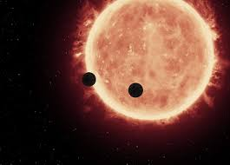
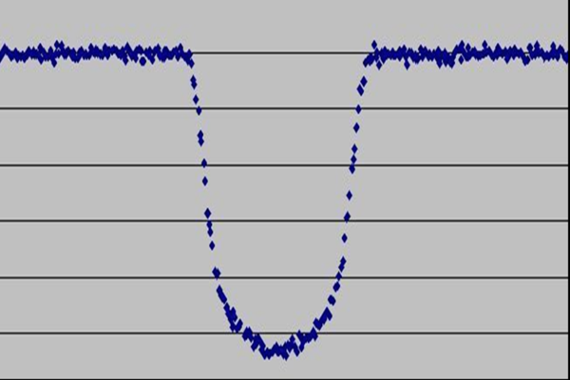
Транзитный метод
Транзитный метод — метод поиска экзопланет, основанный на обнаружении падения светимости звезды во время прохождения планеты перед её диском.
Этот фотометрический метод позволяет определить радиус планеты. Трудности: транзит наблюдается только у тех планет, орбита которых проходит по диску звезды.
Однако наблюдение больших участков неба, содержащих тысячи и даже сотни тысяч звёзд, позволяет найти значительное количество экзопланет. Чем меньше орбита планеты, тем выше вероятность ее обнаружить данным методом.

Slide 6
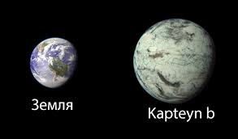
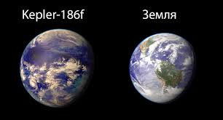
Химический состав атмосферы планеты. Обитаемые планеты
Дополнительная возможность в исследовании транзитных планет — это изучение атмосферы планеты.
Во время транзита свет от звезды проходит через верхние слои атмосферы планеты, поэтому изучая спектр этого света, можно обнаружить химические элементы, присутствующие в атмосфере планеты.
Атмосфера также может быть обнаружена путём измерения поляризации света звезды при прохождении его через атмосферу или при отражении от атмосферы планеты.
Кроме того, этот метод дает возможность измерения температуры планеты и даже обнаружения признаков наличия облаков на ней.
Так можно выявить кислород, углекислый газ, метан, пары воды и другие химические компоненты в атмосфере . Если планета к тому же находится в зоне «комфорта» по отношению к звезде, то это позволяет предполагать наличие некоторых форм жизни.

Slide 7
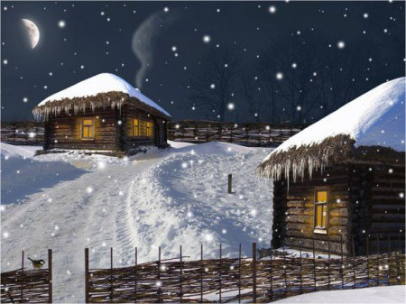
«Зимняя песня» Николая Рубцова
В этой деревне огни не погашены.
Ты мне тоску не пророчь!
Светлыми звездами нежно украшена
Тихая зимняя ночь.
Светятся тихие, светятся чудные,
Слышится шум полыньи...
Были пути мои трудные, трудные.
Где ж вы, печали мои?
Скромная девушка мне улыбается,
Сам я улыбчив и рад!
Трудное, трудное - все забывается,
Светлые звезды горят!
- Кто мне сказал, что во мгле заметеленной
Глохнет покинутый луг?
Кто мне сказал, что надежды потеряны?
Кто это выдумал, друг?
В этой деревне огни не погашены.
Ты мне тоску не пророчь!
Светлыми звездами нежно украшена
Тихая зимняя ночь...
<1965>

Slide 8
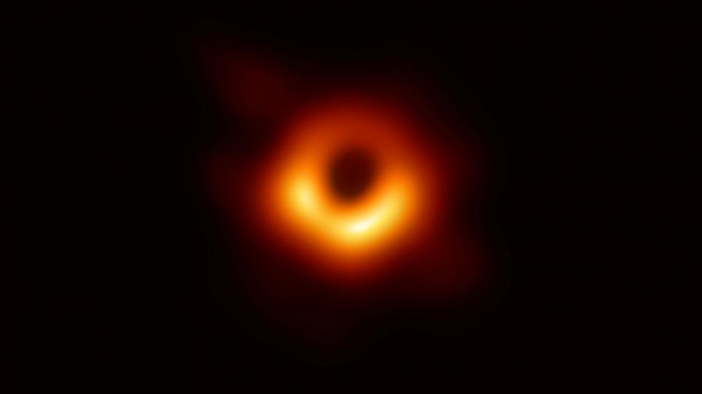
Черная дыра в галактике M87 в созвездии Девы; эта галактика удалена от Земли на расстояние более 50 миллионов световых лет.

